Slide 1

NÁZEV ŠKOLY: Speciální základní škola, Chlumec nad Cidlinou , Smetanova 123
AUTOR: Mgr. Hana Dvořáčková
NÁZEV: VY_32_INOVACE_29_SEVERNÍ AFRIKA
TEMA: ZEMĚPIS 1
ČÍSLO PROJEKTU: CZ.1.07/1.4.00/21.2598

Slide 2
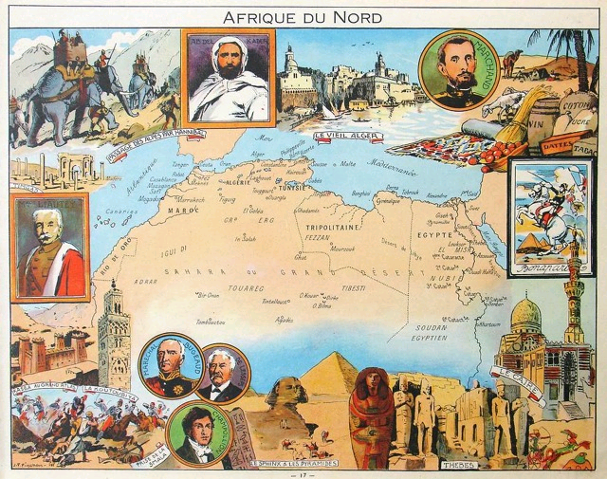
SEVERNÍ AFRIKA
Anotace: Základní údaje o Severní Africe, křížovka

Slide 3
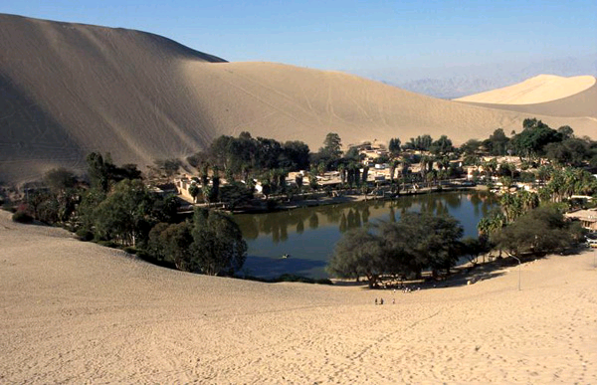
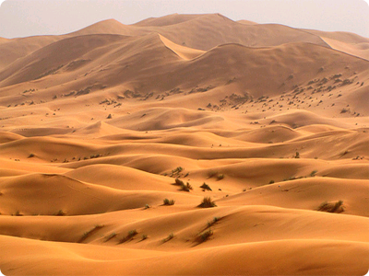
Základní údaje
rozkládá se při pobřeží Středozemního a Rudého moře a Atlantského oceánu
velkou část zabírá poušť Sahara
Oáza v poušti

Slide 4
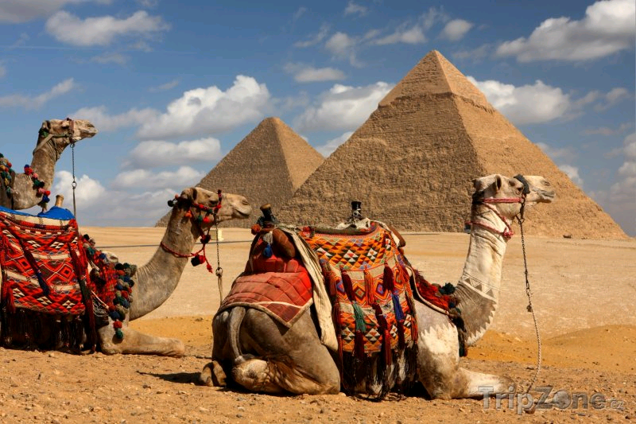
Řeka: Nil
Pohoří: Atlas
Plodiny: citrusy, olivovníky, vinná réva, obilniny, datlové palmy, bavlník, fíkovníky, sója
Nejdůležitější zvíře: velbloud
Nerostné bohatství: ropa, zemní plyn, fosfáty

Slide 5
STÁTY
MAROKO
ALŽÍRSKO
TUNISKO

Slide 6
LIBYE
EGYPT
MALI

Slide 7
NIGER
ČAD
SÚDÁN

Slide 8

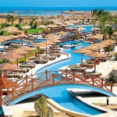
EGYPT
Nejdůležitější země severní Afriky
Má bohatou historii
Život soustředěn kolem Nilu
Vyhledávané místo pro rekreaci
Památky – pyramidy
Hlavní město: Káhira

Slide 9
1.
2.
3.
4.
5.
6.
7.
8.
9.

Slide 10
1. | Stát patřící do severní Afriky
2. | Největší poušť světa
3. | Nejvyšší hora Afriky
4. | Největší africké jezero
5. | Nejvýznamnější africké zvíře
6. | Africká řeka (Zair)
7. | Hlavní město Egypta
8. | Průplav spojující Středozemní a Rudé moře
9. | Africké pohoří

Slide 11
1. |  |  |  |  | S | Ú | D | Á | N
2. |  | S | A | H | A | R | A
3. |  |  |  | U | H | U | R | U
4. |  |  | U | K | E | R | E | W | E
5. |  |  | V | E | L | B | L | O | U | D
6. |  |  |  | K | O | N | G | O
7. |  |  |  | K | Á | H | I | R | A
8. |  | S | U | E | Z | S | K | Ý
9. |  | A | T | L | A | S

Slide 12
Použité zdroje - nové
http://www.decorative-maps.com/image-files/pinchon/pinchon_afrique_nord.jpg
http://www.einfopedia.com/wp-content/uploads/2011/03/sahara-desert.jpg
http://www2.geog.uni-heidelberg.de/media/forschung/physio_perunazca1.jpg
http://www.tripzone.cz/content_img_cs/000/giza-velbloudi-a-pyramidy-w-443.jpg
http://www.hedvabnastezka.cz/a_image/913
http://www02.abb.com/global/seitp/seitp202.nsf/0/167d7c8bf3246f06c12575dd00322d17/$file/Oran_text.jpg
http://dovolena.zasluncem.cz/fotky/565/56537/105392_l.jpg
http://im.novinky.cz/620/256209-top_foto1-4os5g.jpg
http://www.egyptreality.cz/foto_small/dekor/egypt.jpg
http://sacredsites.com/africa/mali/images/dogon-village-500.jpg
http://www.hedvabnastezka.cz/a_image/504
http://www.fiftyfifty.cz/files/image/naklady-na-jidlo/cad.jpg
http://www.cestopisy.net/images/afrika/sudan/sudan4.jpg
https://www.cia.gov/library/publications/the-world-factbook/graphics/flags/large/eg-lgflag.gif
http://www.egypt-dovolena.com/wp-content/uploads/2009/01/egypt-dovolena-hilton-long-beach-03.jpg

